Slide 1
Οι άθλοι του Ηρακλή
Ανάγκες
Group B

Slide 2
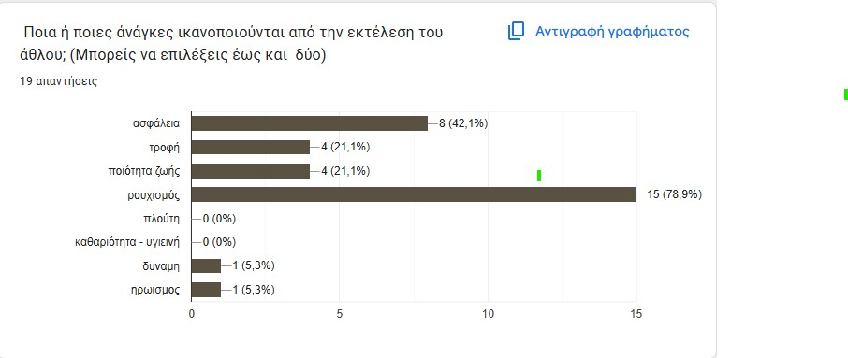
1. Το λιοντάρι της Νεμέας

Slide 3
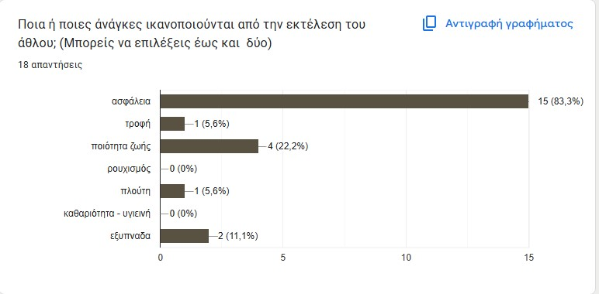
2. Η Λερναία Ύδρα

Slide 4
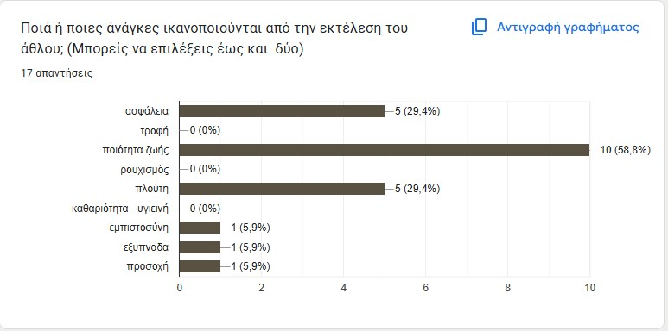
3.Το ελάφι με τα χρυσά κέρατα

Slide 5
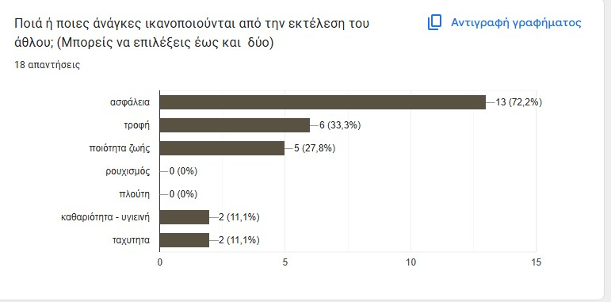
4. Ο Ερυμάνθιος κάπρος

Slide 6
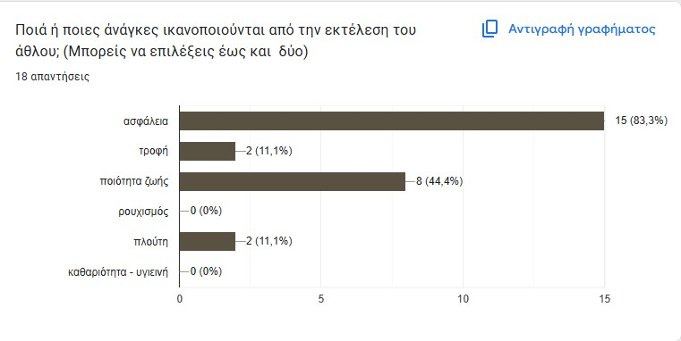
5. Οι Στυμφαλίδες όρνιθες

Slide 7
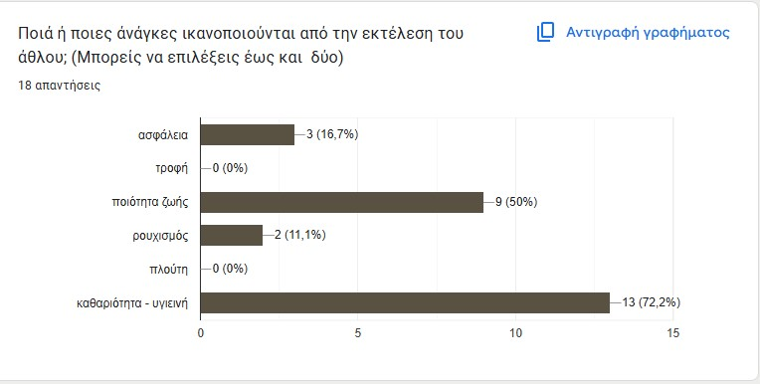
6. Οι στάβλοι του Αυγεία

